Slide 1
La experiencia de FAISEM
Tratamiento centrado en la persona
26 de marzo de 2021
Andrés López Pardo
Psiquiatra
Fundación Pública Andaluza para la Integración Social de personas con enfermedad mental. FAISEM
www.faisem.es

Slide 2
ESQUEMA DE LA INTERVENCION.
1.- Las redes de atención
2.- Los programas individuales
3.- ¿Qué queda por hacer? . La necesidad de reestructurar y transformar.

Slide 3
Las redes de atención

Slide 4
La experiencia de Andalucía:
Algunos apuntes…

Slide 5
ANDALUCIA TERRITORIO « LIBERADO » DE HOSPITALES PSQUIATRICOS PUBLICOS
8 hospitales psiquiátricos públicos en Andalucía En enero 1985: 2.672 personas

Slide 6
Redes:
Red pública de salud mental comunitaria
FAISEM
Red de atención a drogodependencias
Red de servicios sociales y dependencia
Movimiento asociativo

Slide 7

Fundación Pública Andaluza para la Integración Social de Personas con enfermedad mental. FAISEM
www.faisem.es

Slide 8
Responsabilidad pública, a través de la Junta de Andalucía:
Consejería de Salud y Familias
Consejería de Igualdad, Políticas sociales e Inclusión;
Consejería de Empleo, Formación y Trabajo Autónomo

Slide 9
Desarrollo y gestión de recursos de apoyo social para personas con discapacidades y dependencia derivadas de padecer trastornos mentales graves.

Slide 10
  Articulación con:
      Servicios de Salud mental (Servicio Andaluz de salud)
      Servicios Sociales
      Sistema Autonomía Atención a la Dependencia
      Financiación mayoritaria, a través de los presupuestos de la Comunidad Autónoma Andaluza.

Slide 11
Desempeñan su actividad un total de 1.154 profesionales
el 74 % son mujeres
el 26 % son hombres.

Slide 12
Se atiende a unas 9.000 personas en distintos programas.
Residencial, Centros de día, Empleo, Centros Sociales, Apoyo al movimiento asociativo, Apoyo a fundaciones tutelares.

Slide 13
Se accede a estos programas a través de una Comisión intersectorial: Salud Mental, Faisem y Servicios de dependencia

Slide 14

el Proceso Asistencial
Integrado TMG, define
el plan individual de tratamiento

Slide 15
  Establece un marco común , individualizado
  Que delimita necesidades y posibilidades, estrategias y objetivos.
  Tanto para la atención sanitaria y social de las personas con TMG.

Slide 16
El Plan Individual de Tratamiento
Incluir lo más relevante de la evaluación:
  Sintomatología clínica.
  Funcionamiento y discapacidad.
  Contexto familiar.
  Apoyos sociales formales e informales.
  Situaciones o riesgos específicos (suicidio, agresión, abandono, consumo de tóxicos…).

Slide 17
  Comisión Trastorno Mental Grave.
  Los planes individualizados de tratamiento de salud mental deben coordinarse:
  Con el PIA (Ley de dependencia)
  y los planes residenciales e itinerarios laborales de FAISEM

Slide 18
Los programas individuales

Slide 19
Derivación y acogida
Fuentes de información inicial:
  Protocolo de derivación.
  Plan Individualizado de Tratamiento.
  Informes clínicos (de facultativos, de cuidados de enfermería, ...) y sociales.
  Entrevistas:
Evaluación inicial:
  Valoración de riesgos específicos en los momentos iniciales de la incorporación.

Slide 20
Derivación y acogida
  Aspectos básicos
    Visita al dispositivo (una o varias en función de cada usuario/a).
    Explicación de las normas de funcionamiento
    Negociación del contrato de ingreso
    Otros aspectos a tratar con el/la usuario/a: consumo de tabaco, manejo del dinero, ...
    Planificar fecha de incorporación.

Slide 21
Derivación y acogida
Incorporación del usuario:
  En el momento de la incorporación:
    Recorrido por todas las dependencias del dispositivo.
    Presentación de todos los usuarios y profesionales.
    Información inicial de los aspectos más cotidianos del día a día en el dispositivo.
  Recepción de la medicación prescrita y otras indicaciones terapéuticas.
  Documentos personales (previo acuerdo con el/la usuario/a.

Slide 22
PROGRAMA INDIVIDUALIZADO DE ATENCIÓN RESIDENCIAL
Derivación y acogida
Estudio de necesidades
Planificación de intervenciones
Desarrollo de actividades
Evaluación de resultados

Slide 23
CARACTERÍSTICAS DE LAS NECESIDADES
NECESIDADES
INDIVIDUALES
NO HOMOGENEAS
NO ESTATICAS

Slide 24
Necesidades generales de los usuarios/as
USUARIO/A
necesita:
Cubrir sus necesidades
fisiológicas básicas
Minimizar
la influencia
de su sintomatología positiva y negativa
Sentirse seguro y protegido
Dar y recibir afecto, comunicarse
y relacionarse con los demás
Mantener y/o potenciar su autoestima y
autonomía personal
Seguir creciendo y cambiando; trabajar hacía el logro de objetivos futuros; desarrollar estrategias de afrontamiento

Slide 25
AREAS DE NECESIDADES A CUBRIR EN EL PROGRAMA RESIDENCIAL I
SITUACIÓN DE SALUD
HABILIDADES PERSONALES BÁSICAS
OTRAS ÁREAS (situación económica, relaciones sociales, ocupación, ..)

Slide 26
Inventario de Necesidades: CRITERIOS DE VALORACIÓN
Valoración del problema | 0 | Sin problema | La valoración se realiza sin contar con la ayuda que pueda estar recibiendo, pero teniendo en cuenta el nivel de autonomía del usuario/a para afrontar el supuesto problema
 | 1 | Problema leve
 | 2 | Problema moderado
 | 3 | Problema grave
Ayuda que necesita | 0 | Ninguna | Se valora la ayuda que precisa el/la usuario/a tanto por parte de FAISEM como de otros servicios asistenciales, independientemente de la que se esté o no prestando en ese momento
 | 1 | Poca ayuda
 | 2 | Moderada ayuda
 | 3 | Mucha ayuda
Percepción del problema por parte del usuario/a | 0 | Sin problema
 | 1 | Problema leve
 | 2 | Problema moderado
 | 3 | Problema grave
Nivel de prioridad para intervenir | 0 | No requiere de intervención | Se valora la inmediatez de la intervención en una escala de 0 a 3
 | 3 | La intervención es absolutamente imprescindible de manera inmediata

Slide 27
PROGRAMA INDIVIDUALIZADO DE ATENCIÓN RESIDENCIAL
Derivación y acogida
Estudio de necesidades
Planificación de intervenciones
Desarrollo de actividades
Evaluación de resultados

Slide 28
Instrumentos de evaluación:
- Escala de funcionamiento social (SFS) de Birchwoord y cols. 1990.
- Life Skills Profile (LSP) de Rosen y cols. 1989.
- Cuestionario de perfil de habilidades de la vida cotidiana (Bels).
- HONOS de La Unidad de Investigación del Royal College del Departamento de Salud Británico.

Slide 29


Slide 30
Qué ocurre cuando en el plan individual se requiere atención para el trastorno mental y el abuso de sustencias

Slide 31
Red de atención a la salud mental
(Servicios Sanitarios)
Red de atención a drogodependencias
FAISEM
(Salud y Servicios Sociales)

Slide 32


Slide 33

  Personas con enfermedad mental atendidas en la red de atención a drogodependencias

Slide 34
La prevalencia de padecer un Trastorno por uso de sustancias a lo largo de la vida en la población con esquizofrenia es de aproximadamente el 50%.

Slide 35
Abuso de sustancias en la esquizofrenia
sustancia | porcentaje
alcohol | 87%
cannabis | 44%
cocaína | 36%
opiáceos | Baja
nicotina | No contabilizado

Slide 36
Las comunidades terapéuticas.
Del total de personas ingresadas en comunidades terapéuticas, se realizó evaluación psiquiátrica a un 42,2% de los hombres y a un 41,6% de las mujeres.
Los datos clínicos indican que el 59,4% de las personas evaluadas (317 personas) sufrían alguna patología psiquiátrica.
El porcentaje de personas con trastorno mental fue mayor en mujeres (75,0%) que en hombres (56,8%).

Slide 38
TIPOLOGÍA DE TRASTORNOS Y CRITERIOS DE ATENCIÓN:
Modelo dimensional desarrollado por Richard Ries (1992), basado en:
la gravedad y curso del trastorno mental y del trastorno adictivo

Slide 39
Trastorno adictivo | Difícil manejo | No complicado
Trastorno mental | Alto nivel de complejidad | Leve

Slide 40
TIPOLOGÍA DE TRASTORNOS Y CRITERIOS DE ATENCIÓN:
“Trastorno Mental de alto nivel de complejidad o Trastorno Mental Grave”: Cualquier Trastorno Mental según criterios DSM-IV-TR o CIE-10 que presente una actividad global funcional evaluada por la EEAG < 50 o cualquier diagnóstico incluido en el proceso asistencial integrado TMG.
“Trastorno Adictivo de difícil manejo”: Cualquier Trastorno Adictivo según criterios CIE-10 que presente una actividad global funcional evaluada por la EEAG < 60.

Slide 41
C. Trastorno mental de alto nivel de complejidad o trastorno mental grave (TMG) junto a trastorno adictivo de difícil manejo clínico:
Requieren tratamiento específico para ambos trastornos, junto con el esfuerzo sinérgico y coordinado de ambas redes y es la población diana objeto de atención de éste Protocolo.

Slide 42
Trastorno adictivo no complicado
junto a trastorno mental leve: ATENCIÓN PRIMARIA
Trastorno adictivo de difícil manejo
con trastorno mental leve
(adicción grave con leve psicopatología RED DROGODEPENDENCIAS
Trastorno mental de alto nivel de complejidad
o trastorno mental grave (TMG)
junto a trastorno adictivo no complicado: RED PUBLICA DE SALUD MENTAL
Trastorno mental de alto nivel de complejidad
o trastorno mental grave (TMG)
junto a trastorno adictivo de difícil manejo clínico: LAS DOS REDES
Notes:
hay que asegurar un abordaje adecuado de los casos más frecuentes y comunes (Tipologías A, B y D), que son la mayoría y que no suelen presentar un alto nivel de complejidad en su manejo. Los casos extremos, de gran severidad (Tipología C), son menos frecuentes, y aunque sin duda deben ser objeto de una atención
apropiada, no pueden ser los que configuren la norma ni absorber nuestra atención hasta el punto de ignorar a todos los demás

Slide 43
Tratamiento Secuencial
Es el utilizado con más frecuencia.
En este modelo el paciente es tratado primero en un sistema o red de tratamiento (Salud Mental o Adicciones) y posteriormente en el otro.

Slide 44
Tratamiento Paralelo
Se trata del proceso terapéutico que puede incluir al paciente a la vez en programas o recursos de tratamiento de la Red de Salud Mental y de la Red de Trastornos Adictivos.
Al igual que en la modalidad anterior, se utilizan recursos terapéuticos existentes en ambas redes, aunque con mayor coincidencia en el tiempo.

Slide 45
La necesidad de reestructurar y transformar

Slide 46
Detección tardía
Atención insuficiente / Inversión de cuidados
Frecuencia de contactos
Tipo de atención sanitaria
Apoyo social
“Agotamiento ante pacientes difíciles de ubicar”
Variabilidad de la práctica clínica. “El techo terapéutico”
Problemas organizativos
Coordinación interna y externa
  * López Álvarez M. Formación Programa residencial FAISEM y en el propio sistema sanitario
Problemas en la atención

Slide 47
Tratamiento Integrado
Es el tratamiento de primera elección para un caso de patología dual es el integrado y por parte de un solo equipo terapéutico.

Slide 48
Tratamiento Integrado
Un único tratamiento para la doble patología.
Este modelo combina estrategias terapéuticas dirigidas tanto al trastorno mental como al adictivo, y se aplica desde un único equipo terapéutico.

Slide 49
Tratamiento Integrado
La mayor parte de los autores y profesionales se muestran partidarios del mismo.

Slide 50
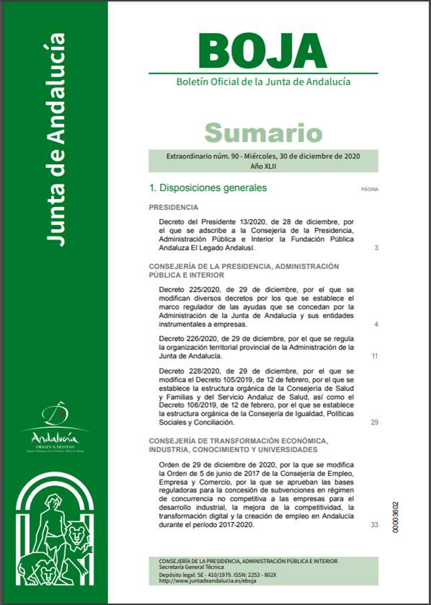
La Agencia de Servicios Sociales y Dependencia de Andalucía, en todo lo relacionado con la dirección, coordinación y gestión de su actividad en materia de drogodependencia y adicciones, SE ADSCRIBE A SALUD

Slide 51
Nuevos Proyectos
Comisión Técnica conjunta
Grupo de Trabajo
Proyecto de Comunidad Terapéutica de Patología dual

Slide 52
FUNDACION PUBLICA ANDALUZA PARA LA INTEGRACION SOCIAL DE PERSONAS CON ENFERMEDAD MENTAL. FAISEM
Avda. de las Ciencias 27, Acc. A
41020 SEVILLA
Tel. 95 5007500
Fax. 95 5007525
www.faisem.es
andres.l.pardo@juntadeandalucia.es
faisem@juntadeandalucia.es
MUCHAS GRACIAS POR LA ATENCION

